Slide 1

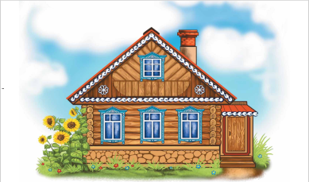
«ТЕРЕМОК»
«ТЕРЕМКӘЙ»
Конкурс «На лучшую разработку дидактических игр и пособий
по учебно - методическому комплексу
«Говорим по - татарски»
Номинация – ИКТ игра
Игра предназначена для детей 4-5 лет
Автор: Мингазетдинова Лилия Рифовна
воспитатель
МБДОУ №35 «Детский сад общеразвивающего вида»
г. Нижнекамск

Slide 2
Формировать умение у детей эмоционально воспринимать содержание сказки.
Запоминать персонажей («Песи,эт,куян,аю, курчак») и последовательность действий.
Умение правильно отвечать на поставленные вопросы( «Бу кем»), понимать вопрос («Нинди, ничэ?»)
Упражнять в умении правильно предложить друзьям угощение. (Аша, эч).
Закрепление счета.
Ход игры:
Дети отвечают на заданные вопросы, соблюдая последовательность действий в стихотворении.

Slide 3
Стоит терем- теремок.
Он ни низок ни высок!

Slide 4
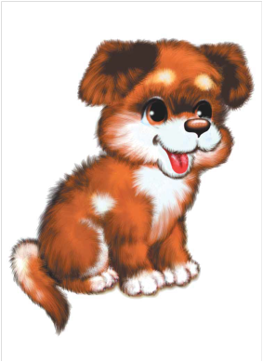
А в том теремочке живут…
Кто это?(Бу кем?)
Собака (Эт)

Slide 5
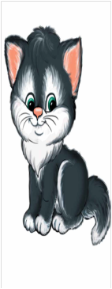
Кто это? Бу кем?
Кошка (Пэси)

Slide 6
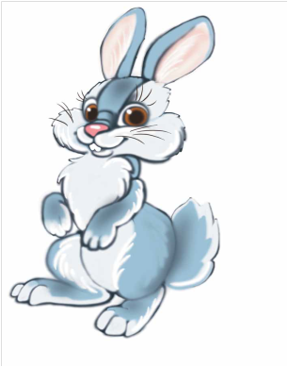
Кто это? Бу кем?
Заяц (Куян)

Slide 7
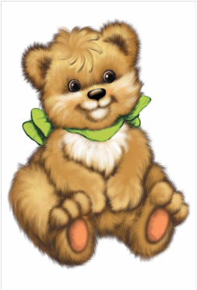
Кто это? Бу кем?
Медведь (Аю)

Slide 8
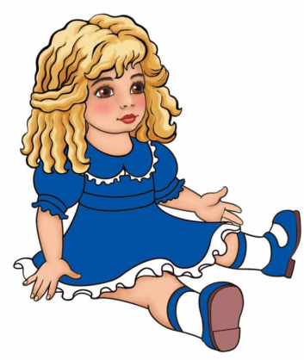
Кто это? Бу кем?
Кукла (Курчак)

Slide 9
Вместе весело живут и играют и поют.
(Аю, курчак, эт,куян, песи)

Slide 10
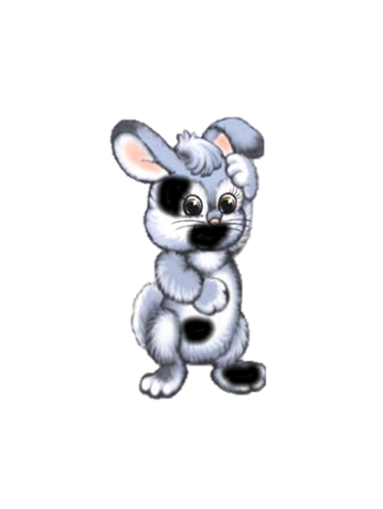

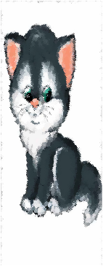
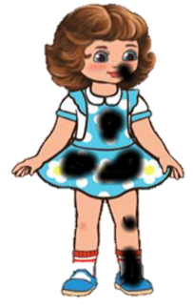
Решили уборку они провести, да все испачкались в пыли.
И стали они грязными.
(Песи нинди?) (Песи пычрак)
(эт, аю, курчак, куян)

Slide 11
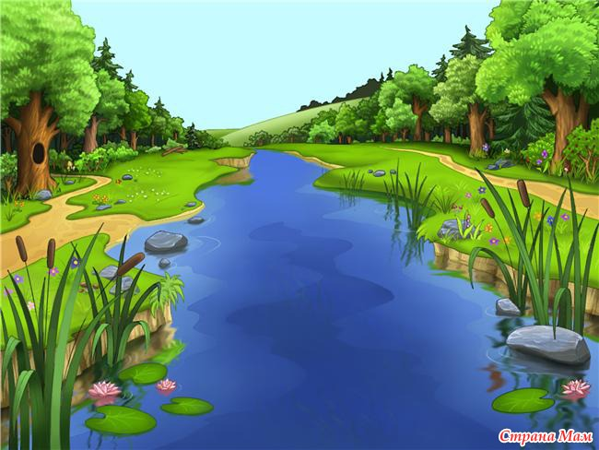
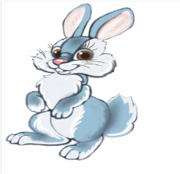
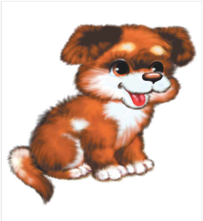
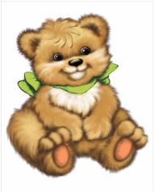

Бегом побежали на речку, плескались, купались, отмывались.
И стали они чистыми.
(Эт нинди?)(Эт чиста)
(Курчак, куян, песи, аю)

Slide 12
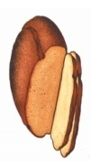

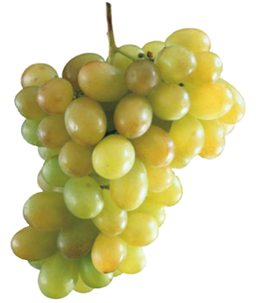

После долгого купания захотелось очень есть. Угостили зайку хлебом.
(Куян мә, ипи, аша)

Slide 13



Мишку чаем напоили,
(Аю, мә чэй, эч)

Slide 14

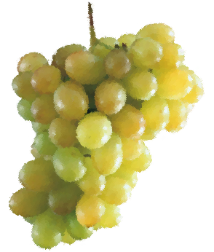
А собачку яблоком угостили.
(Эт, мә алма, аша)

Slide 15
Кошке молока налили,
(Песи, мә сөт, эч)

Slide 16
Кукле виноград предложили.
(Курчак, мә виноград, аша)

Slide 17

Отмылись, поели и стали играть.
Все ли на месте?
Нужно их сосчитать.
1 (бер),2 (ике),3(оч), 4 (дурт),5 (биш)
Все на месте! Ровно 5 (биш)!
Будем вместе мы играть!

